Slide 1

T
CUAI 프로젝트 DA 3팀
2024.07.02
팀원: 성현우, 안상우, 이혜원
발표자 : 성현우

Slide 2
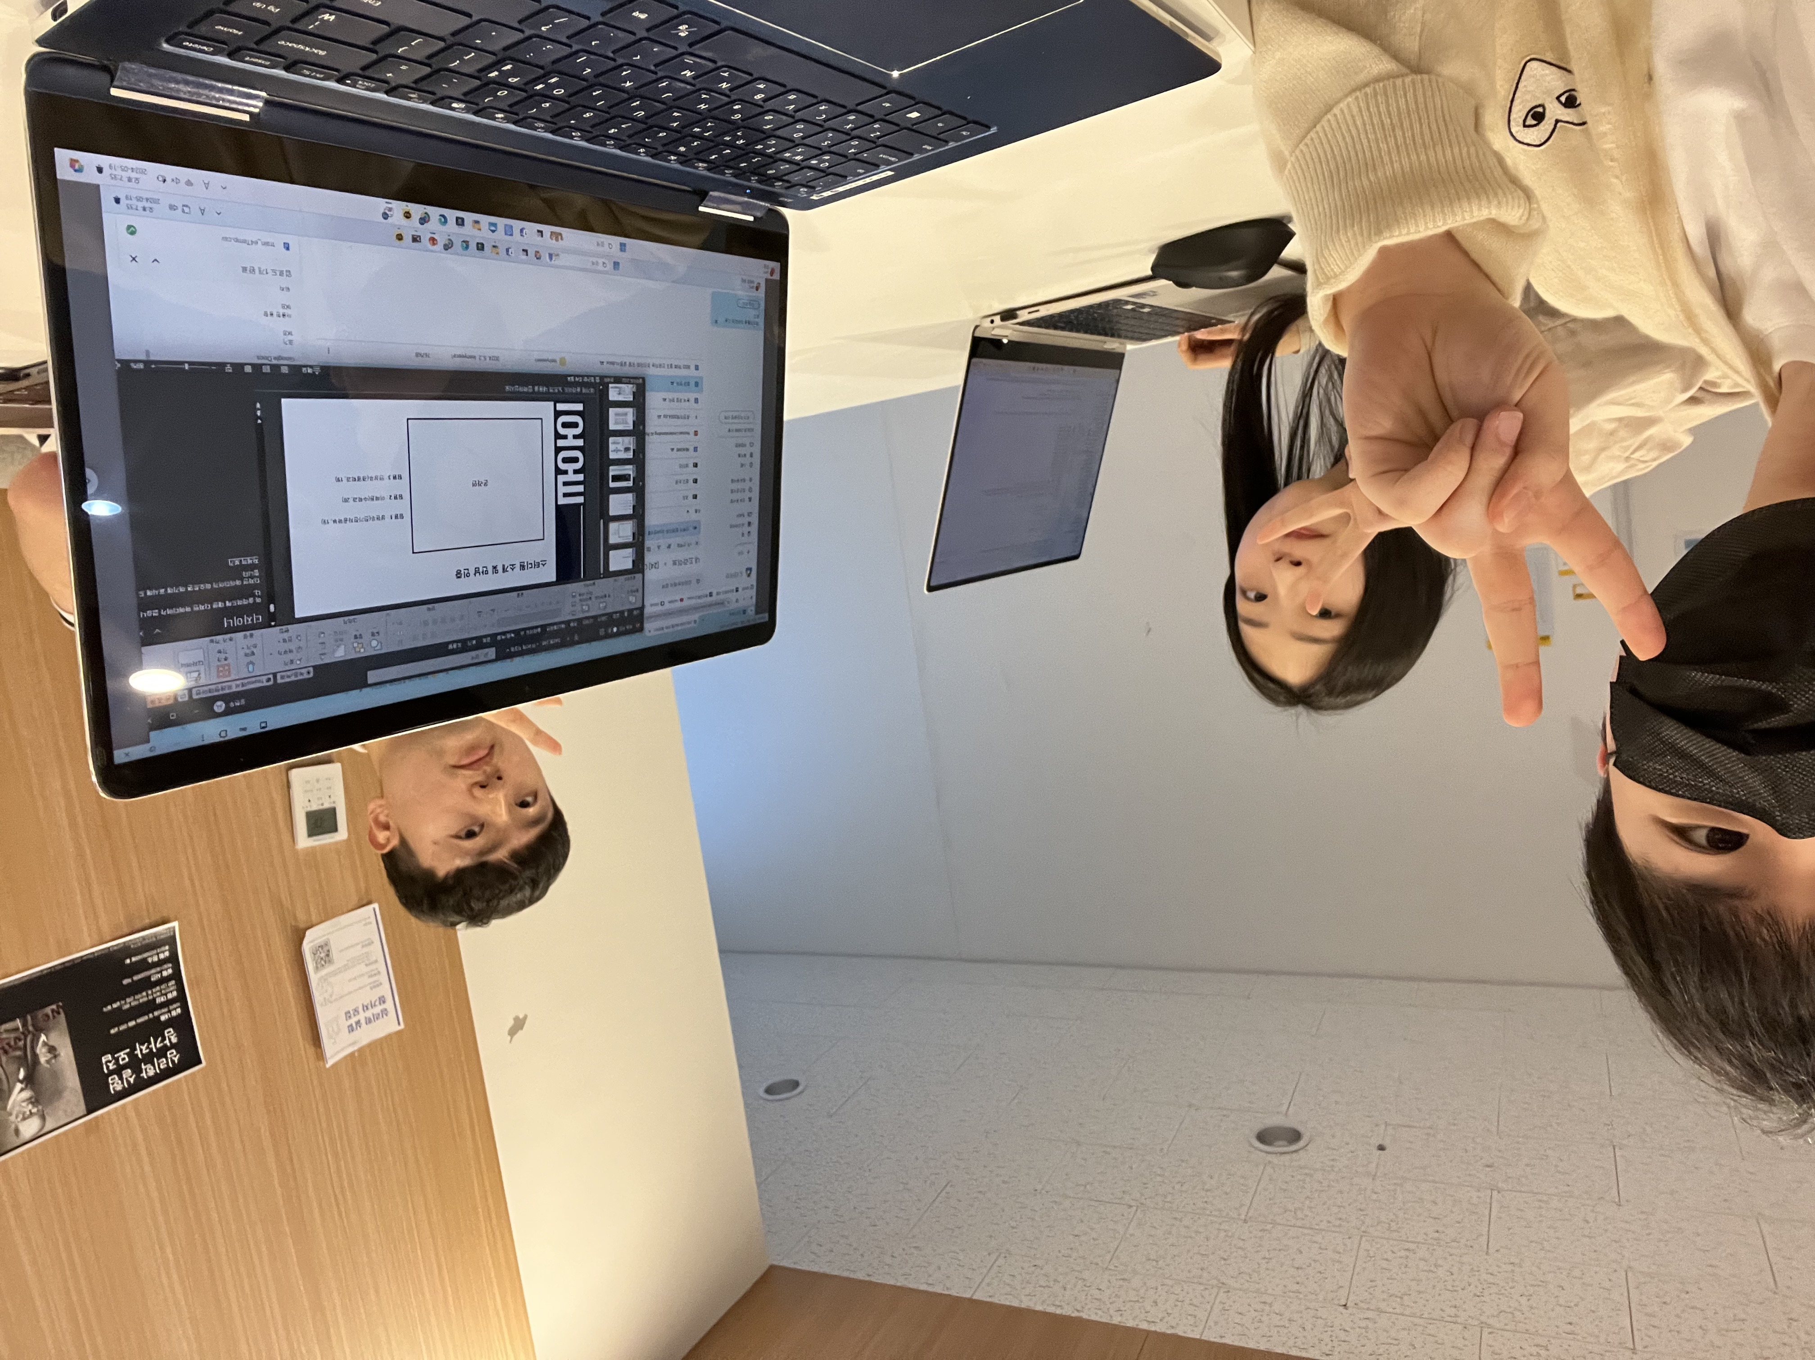
스터디원 소개 및 만남 인증
팀원 1 : 성현우(전기전자공학부, 19)
팀원 2 : 이혜원(수학과, 20)
팀원 3 : 안상우(경영학과, 19)

Slide 3

목차
01
Introduction
02
Data Preprocessing
03
Model
04
Next Plan

Slide 4

1. Introduction
“제 3회 ETRI(한국전자통신연구원) 주최 휴먼이해 인공지능 논문 경진대회”
<논문주제>
라이프로그 데이터셋을 이용하여 일상 경험에서의 다양한 지표(수면, 감정, 스트레스)를 인식 및 추론하기
https://aifactory.space/task/2790/overview

Slide 5
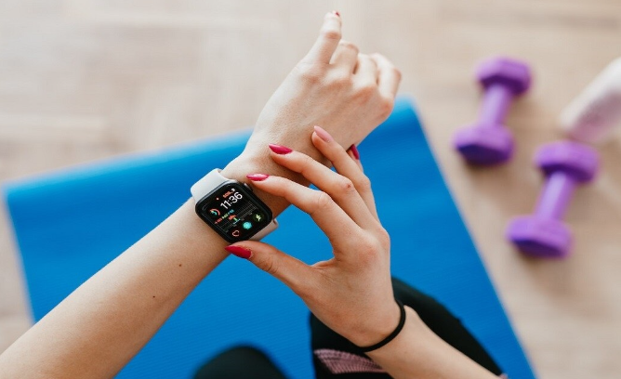
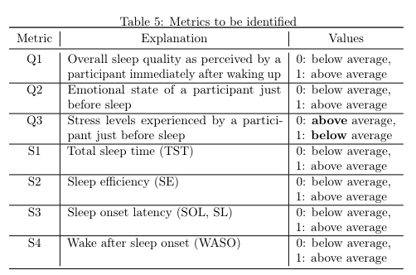
1. Introduction
“
”
사람의 행동과 감정을 이해하는 기술 연구를 가능케하기 위해
구축한 데이터셋을 활용하여 휴먼이해 인공지능 기술 연구를 발전시키고 창의적인 연구 진행
실제 웨어러블 디바이스로부터 수집된
사람의 행동 패턴으로 다양한 지표를 분석하는 인공지능 모델 설계
“평균 이상/이하의 이진 분류 모델”

Slide 6
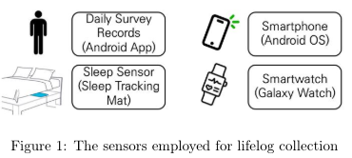
1. Introduction : Data
train, validation, test 데이터는 크게 4가지 수집 방법에 따라 구분된다.
Smartphone, Smartwatch로 부터 수집된 데이터 (독립변수)
Survey, Sleep Sensor로 부터 수집된 데이터 (종속 변수)
→ 이들 간 종속 관계로 구성되는 “Classification” 도출 필요

Slide 7
1. Introduction : Data
설문 지표
Q1: 전반적인 수면의 질
Q2: 감정 상태
Q3: 스트레스 상태
S1: 수면 시간
S2: 수면 효율
S3: 잠에 드는데 걸리는 시간(입면 잠복기, Sleep Onset Latency, SL)
→ S4: 입면 후 각성 시간(Wake After Sleep Onset, WASO)
추론해야 할 지표
수면 지표
설문지표는 daily survey records 데이터로부터 유도되었음
수면지표는 sleep sensor 데이터로부터 유도되었음

Slide 8
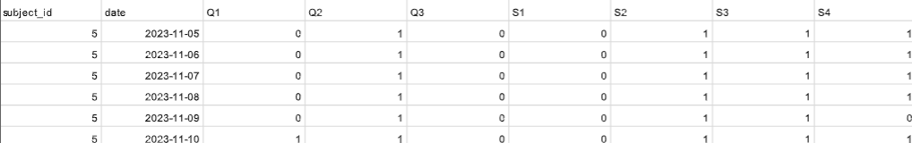
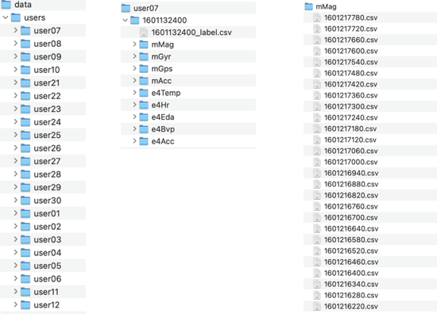
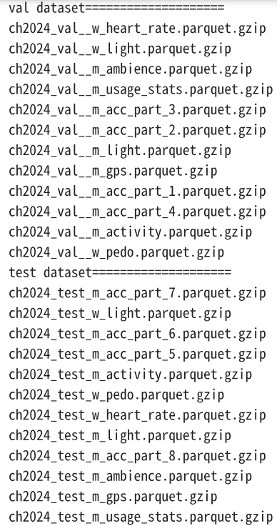
2. Data Pre-processing
Fig. 제출 파일 형식
Fig. train data 디렉토리 구조
Fig. validation data 디렉토리 구조

Slide 9
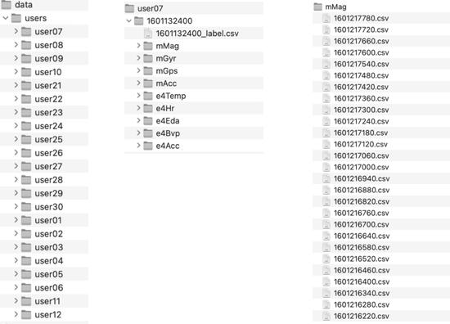
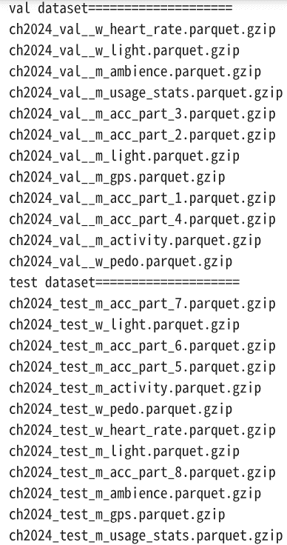
2. Data Pre-processing
Fig. 제출 파일 형식
날짜별 지표!
기준이 하루 단위이다.
Fig. train data 디렉토리 구조
Fig. validation data 디렉토리 구조

Slide 10
2. Data Pre-processing
시간별 지표 (측정 주파수, 즉 측정 시점이 각 데이터마다 모두 다름)
기준이 초/분 단위이다.
Fig. 제출 파일 형식
Fig. train data 디렉토리 구조
Fig. validation data 디렉토리 구조

Slide 11
2. Data Pre-processing
Fig. 제출 파일 형식
모든 User에 대해 Train 데이터(분/초)를 1일 단위로 변경
→ 제출파일과 형식을 맞춰 모델 학습, 평가에 최적화시킨다.
Fig. train data 라이브러리 구조
Fig. validation data 라이브러리 구조

Slide 12
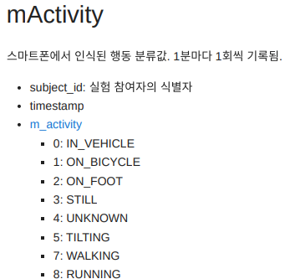
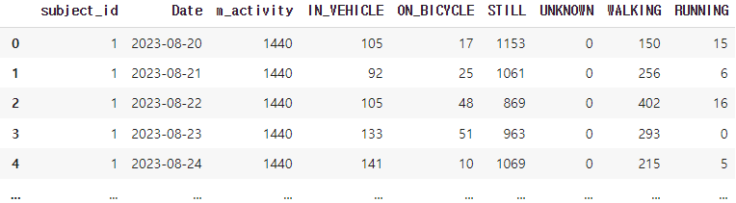
2. Data Pre-processing
하루동안 각 활동을 몇 번 했는지 카운팅
→ 결과적으로 105 row의 dataframe으로 합치는 데 성공

Slide 13
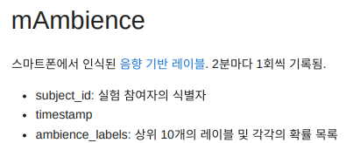
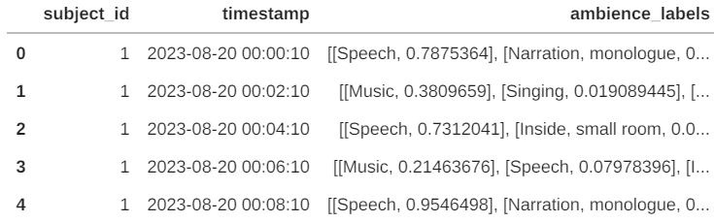
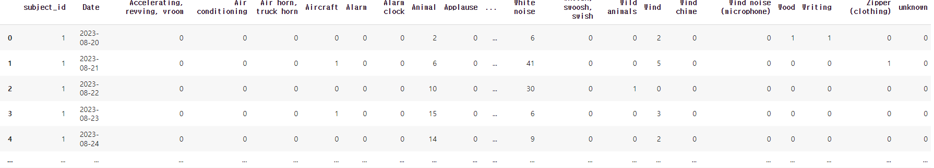
2. Data Pre-processing
Ambience_label 컬럼에 사운드 종류와 해당 사운드일 확률이 리스트 형식으로 들어가 있다.
하루에 사운드 종류별로 몇 번씩 인식되었는지 데이터프레임으로 바꿔주었다.

Slide 14
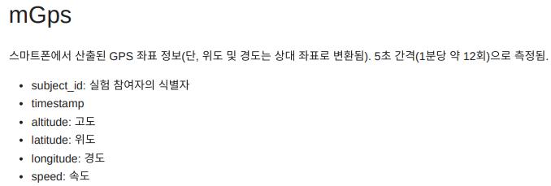
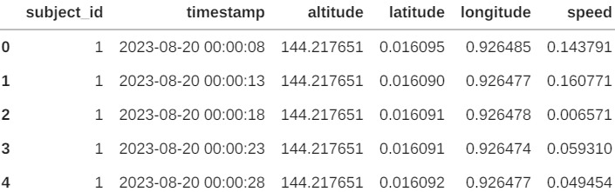
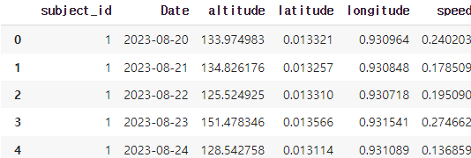
2. Data Pre-processing
Timestamp 컬럼을 대체할 Date컬럼 만든다(형식은 %Y-%m-%d),
subject_id, Date로 묶어주고 고도,위도, 경도, 속도의 하루치 평균을 구해준다

Slide 15
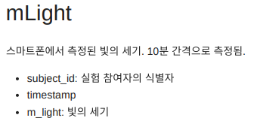
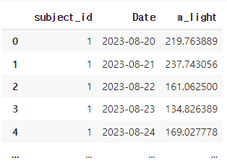
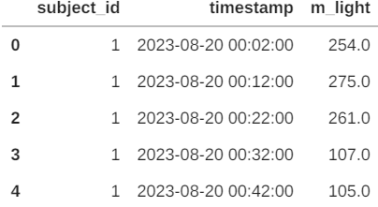
2. Data Pre-processing
Timestamp 컬럼을 대체할 Date컬럼 만든다(형식은 %Y-%m-%d),
subject_id, Date로 묶어주고 m_light의 하루치 평균을 구해준다

Slide 16
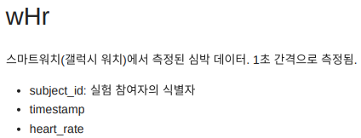
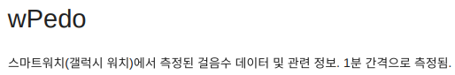
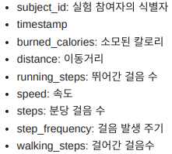
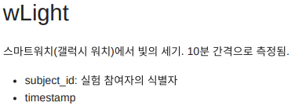
2. Data Pre-processing
…
나머지 wHr(심박 데이터), wPedo(걸음 수 데이터), wLight(스마트워치에서 빛의 세기)도
위와 동일하게 날짜별 데이터 프레임으로 바꿔주었다.

Slide 17
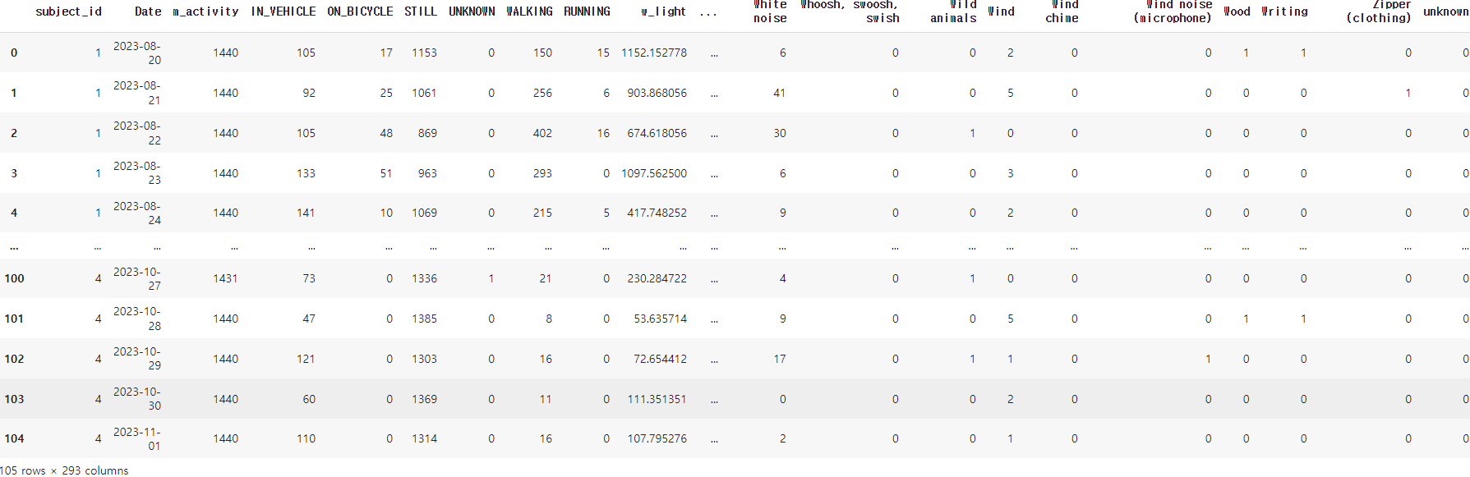
2. Data Pre-processing
위에서 만든 dataframe들을 subject_id, date를 기준으로 merge시켜주어서
통합된 validation dataframe을 만들었다. (105 row, 293 columns)
테스트 데이터 또한 위와 동일한 방식으로 병합, 형식을 맞춰줬다.

Slide 18
2. Data Pre-processing
train
validation
m_activity, m_acc, m_gps, heart_rate
두 데이터 간 중복되는 칼럼의 개수, 단 4개!

Slide 19
2. Data Pre-processing
train
validation
ML
Regression
Classification
두 데이터 사이 서로의 데이터를 보간하기 위해
서로의 데이터를 예측하는 머신러닝 모델 설계

Slide 20
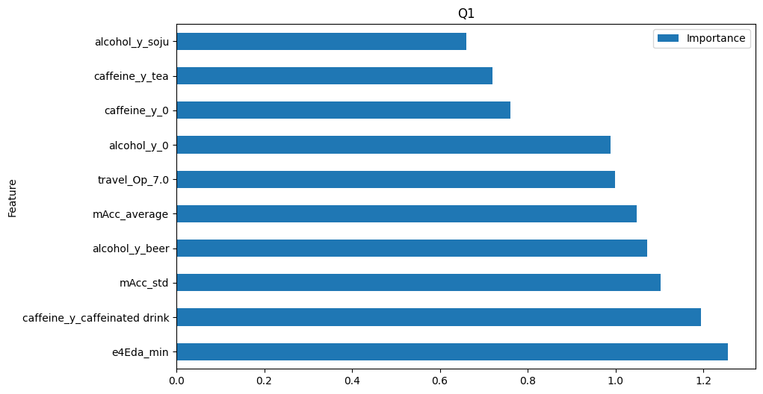
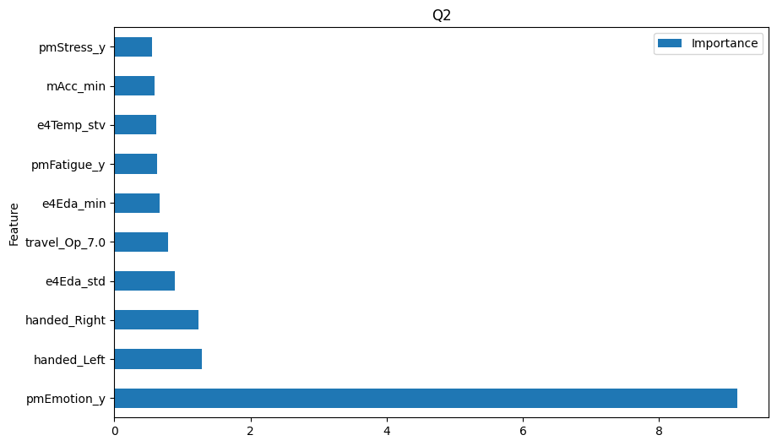
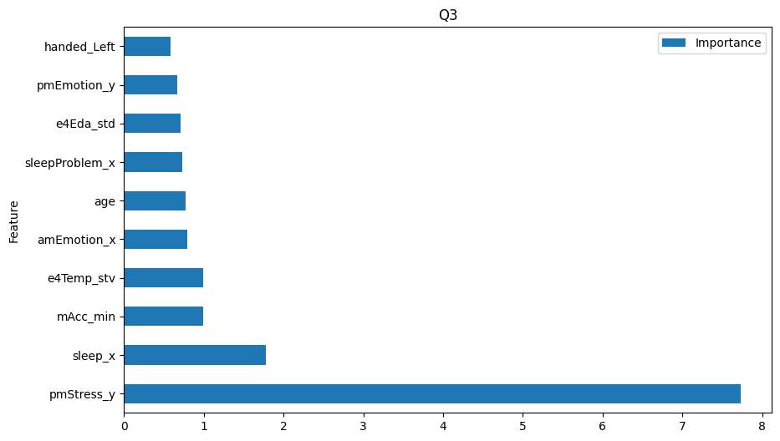
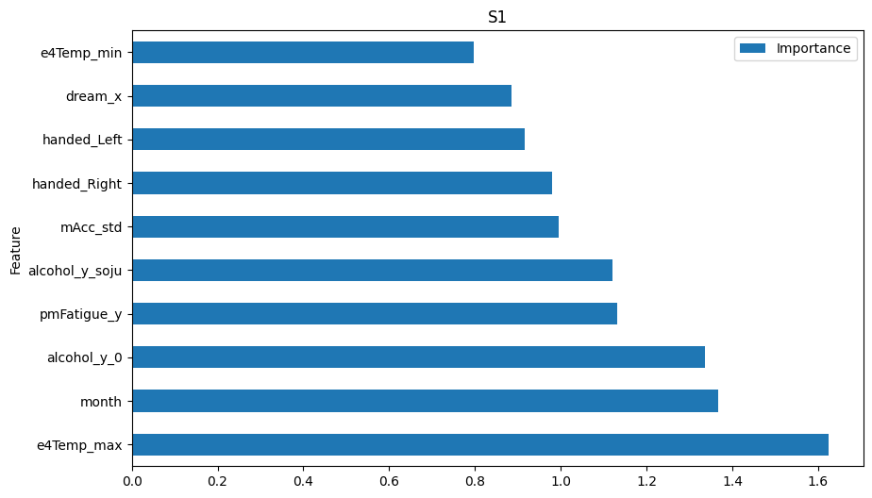
2. Data Pre-processing
…
예측할 정답 레이블 Q1, Q2, Q3, S1, S2, S3, S4에 높은 상관관계를 가지는 피처들의 탐색을 진행
Train, Validation 데이터의 칼럼의 구성이 매우 다르기에 각각에 대해 피처 탐색

Slide 21
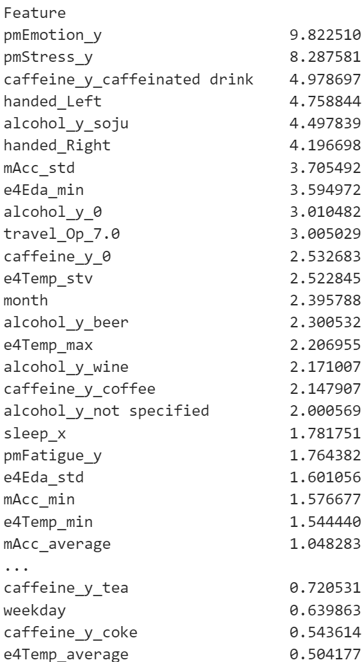
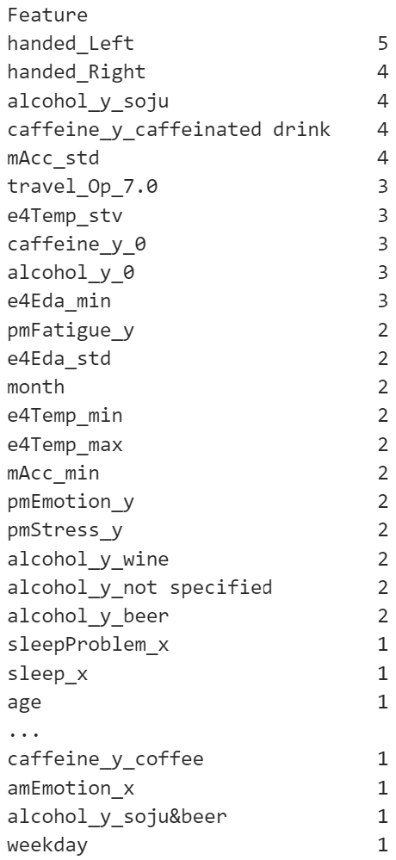
2. Data Pre-processing
예측 지표에 가장 많은 영향을 미치는 칼럼 선정 (수치형, 분류형)

Slide 22
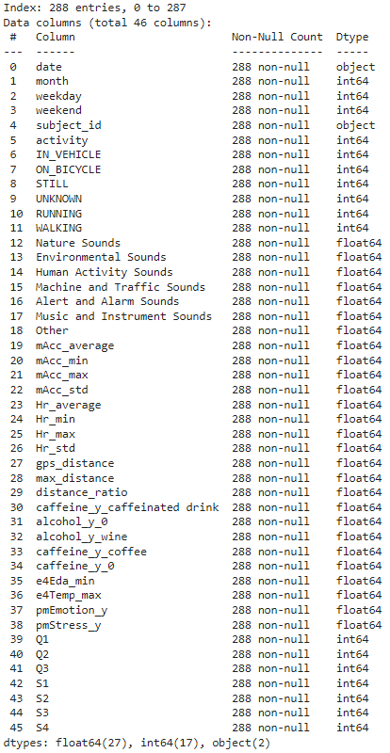
2. Data Pre-processing
기존 date를 month로 구분하여 처리, 평일과 주말 여부 구분
기존 다양한 종류의 소리 범주형 데이터를 종류에 따라 범주화
GPS 데이터 처리
정답 레이블

Slide 23
3. Model
새롭게 만든 train, validation 상호보간 데이터 세트에 대한 모델 후보
Optimization → F1 Score
Deep Learning Model
Machine Learning Model
DNN
CNN
CNN-LSTM
CatBoost
Logistic
Regression
새로운 데이터 셋에 대한 다양한 딥러닝 모델, 머신러닝 모델 적용
최적화는 실제 대회의 평가지표인 “F1 Score”를 기준으로 진행
DL은 Adam Optimizer 및 Learning Rate Scheduler 사용
ML은 AutoML 및 GridSearch로 하이퍼파라미터 최적화

Slide 24
3. Model
새롭게 만든 train, validation 상호보간 데이터 세트에 대한 모델 후보
Optimization → F1 Score
Deep Learning Model
Machine Learning Model
DNN
CNN
CNN-LSTM
CatBoost
Logistic
Regression
새로운 데이터 셋에 대한 다양한 딥러닝 모델, 머신러닝 모델 적용
매우 적은 학습 데이터: train, validation 데이터를 모두 통합해도 500개가 안되는 데이터
기존 데이터 전처리(‘Day’ 단위로 최소화하여 처리) 방식과는 맞지 않음
Data Augment, Noise 등 적용이 어려움(subject_id 별 비대칭적인 시계열 데이터)

Slide 25
3. Model
새롭게 만든 train, validation 상호보간 데이터 세트에 대한 모델 후보
Optimization → F1 Score
Deep Learning Model
Machine Learning Model
DNN
CNN
CNN-LSTM
CatBoost
Logistic
Regression
새로운 데이터 셋에 대한 다양한 딥러닝 모델, 머신러닝 모델 적용
단일 validation data보다 더 낮게 나오는 리더보드 Score (2~4%)
모델 학습 제한, 데이터 수정 등 기간이 촉박하여 더 많은 시도를 해보지는 못했음.

Slide 26
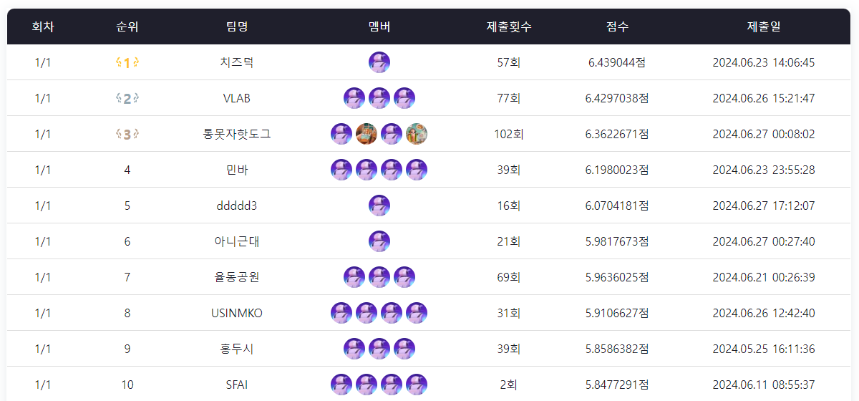
3. Model
(결론) 기존 Validation 단일 데이터셋 기반 학습 모델로 제출
Q1, Q2, Q3, S1, S2, S3, S4 각각의 Logistic Regression 모델
Public Score 기준 9위
(총 41팀 참여)

Slide 27
4. Next Plan
1.
학습 데이터를 수정 후 여러 기계학습 모델 적용 및 성능 평가
7월 2주차까지 완료 및 성능 정리, 도식화
2.
데이터 분석 및 EDA 과정에 맞춰 Feature Engineering 등 내용 정리, 최종 모델 성능 지표 평가 및 제출할 논문 작성 시작
주로 데이터 분석 및 라이프로그 데이터에서 스트레스 및 수면 지표에 영향을 미치는 핵심 변수 분석 위주로 논문 방향성 잡기
3.
논문 작성 완료, 제출
7월 26일 논문 제출 마감

Slide 28
THANK YOU
지금까지 발표 들어 주셔서 감사합니다

